Slide 1
第8章 物理气相淀积
（Physical Vapor Deposition）
微电子工艺(8)----薄膜技术

Slide 2
8.1 PVD概述
8.2 真空系统及真空的获得
8.3真空蒸镀
8.4溅射
8.5 PVD金属及化合物薄膜

Slide 3
8.1 PVD概述
蒸发必须在高真空度下进行。
溅射是在气体辉光放电的等离子状态实现。
物理气相淀积（Physical vapor deposition，PVD）是利用某种物理过程实现物质转移，将原子或分子由（靶）源气相转移到衬底表面形成薄膜的过程。
真空蒸发和溅射方法
PVD常用来制备金属薄膜:如Al, Au, Pt,
Cu，合金及多层金属。

Slide 4
真空蒸发法制备薄膜的基本原理
真空蒸发即利用蒸发材料在高温时所具有的饱和蒸汽压进行薄膜制备。
在真空条件下，加热蒸发源，使原子或分子从蒸发源表面逸出，形成蒸汽流并入射到硅片衬底表面凝结形成固态薄膜。
制备的一般是多晶金属薄膜。

Slide 5
8.2真空系统及真空的获得
低真空：1~760Torr，10²~10⁵Pa
中真空：10⁻³~1Torr，10⁻¹~10²Pa
高真空：10⁻⁷~10⁻³Torr，10⁻⁵~10⁻¹Pa
超高真空：<10⁻⁷Torr， < 10⁻⁵Pa
1atm=760Torr ， 1Torr=133.3Pa
半导体工艺设备一般工作在低、中真空度。而在通入工作气
体之前，设备先抽至高、超高真空度。

Slide 6
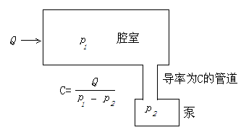
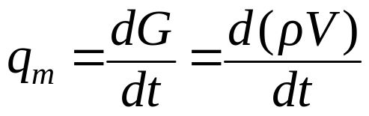
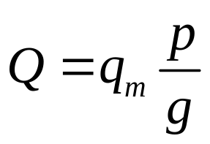
气体流动及导率----气体动力学
G----在体积V内气体的质量
ρ----质量密度
质量流速q_{m} (g/s)：
阀门
气体流量Q (L·atm/min)：
气流用标准体积来测量，指相同气体,在0℃和1atm下所占的体积。

Slide 7
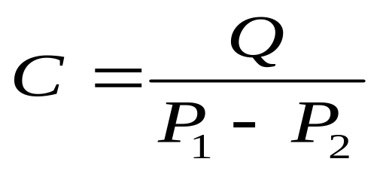
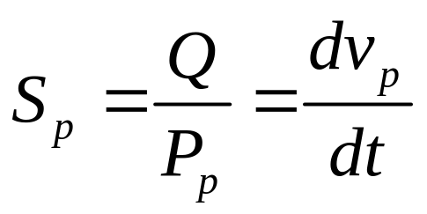
气体传导率C
C与电导率一样并联相加；串联时倒数相加
若大量气体流过真空系统，要保持腔体压力接近泵的压力，就要求真空系统有大的传导率----管道直径；泵放置位置
泵的抽速S_{p}----体积置换率
泵入口压力

Slide 8
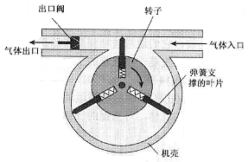
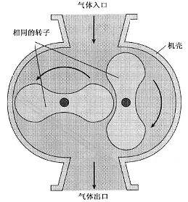
8.2.2真空的获得方法
真空泵
初、中真空度的获得
用活塞/叶片/柱塞/隔膜的机械运动将气体正向移位
有三步骤：捕捉气体-压缩气体-排出气体
压缩比
旋转叶片真空泵
罗茨泵

Slide 9
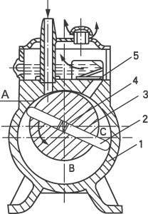
旋片泵 旋片泵主要由定子、转子、旋片、定盖、弹簧等零件组成。
其结构是利用偏心地装在定子腔内的转子和转子槽内滑动的借助弹簧张力和离心力紧贴在定子内壁的两块旋片。
两个旋片把转子、定子内腔和定盖所围成的月牙型空间分隔成A、B、C三个部分，不断地进行着吸气、压缩、排气过程，从而达到连续抽气的目的。
旋片泵工作原理图
1-泵体;2-旋片;3-转子;
4 -弹簧;5-排气阀

Slide 10
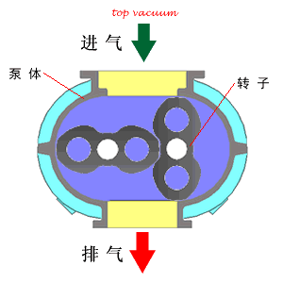
在泵腔内，有二个“8”字形的转子相互垂直地安装在一对平行轴上，由传动比为1的一对齿轮带动作彼此反向的同步旋转运动。
压缩比30：1
罗茨泵

Slide 11
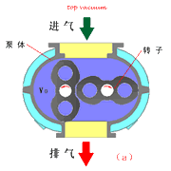
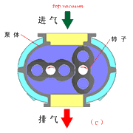
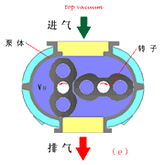
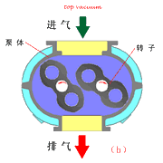
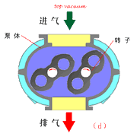
当转到90°位置时,下转子封入
的气体，连同返冲的气体一起
排向泵外。这时，上转子也从
泵入口封入v₀体积的气体。
在0°位置时下转子从泵入口
封入v₀体积的气体。
180°位置和0°位置是
一样的。转子主轴旋转
一周共排出四个v₀体积
的气体。
当转到45°位置时该腔与排气口相通。
由于排气侧压强较高，引起一部分
气体返冲过来。
当转子继续转到135°时，上转子封入的气体与排气口相通，重复上述过程。

Slide 12
高、超高真空度的获得
在微电子加工领域，高真空泵分为两类：
（1）转移动量给气态分子而抽吸气体
（2）俘获气体分子
抽吸腐蚀性、有毒、大流量气体--------
扩散泵、分子泵
抽吸通入的小流量气体或工艺前抽吸腔室-------
低温泵

Slide 13
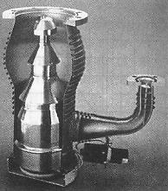
扩散泵
靠高速蒸汽射流来携带气体以达到抽气的目的
适用于高真空,但入口真空也要求较高,一般前要接机械泵
压缩比可达10⁸
油扩散泵主要由
泵体、扩散喷嘴、
蒸气导管、油锅、
加热器、扩散器、
冷却系统和喷射
喷嘴等部分组成。

Slide 14
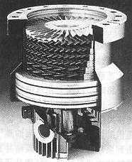
涡轮分子泵
1958年，联邦德国的W.贝克首次提出有实用价值的涡轮分子泵
利用高速旋转的动叶轮将动量传给气体分子，使气体产生定向流动而抽气的真空泵。
动叶轮外缘的线速度高达气体分子热运动的速度（一般为150～400米／秒）。具有这样的高速度才能使气体分子与动叶片相碰撞后改变随机散射的特性而作定向运动。
压缩比可达10⁹
涡轮分子泵主要由
泵体、带叶片的转子
（即动叶轮）、静叶
轮和驱动系统等组成。

Slide 15
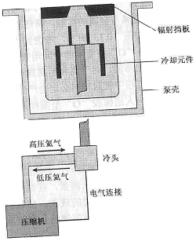
低温泵Cryopump
（cold pump | cryogenic pump | cryovacuum pump | low temperature pump）
利用低温表面冷凝气体真空泵，又称冷凝泵。
抽气原理 在低温泵内设有由液氦或制冷机冷却到极低温度的冷板。它使气体凝结，并保持凝结物的蒸汽压力低于泵的极限压力，从而达到抽气作用。

Slide 16
8.2.3 真空度的测量
电容式压力计
热偶规
电离规
复合真空计
B－A规(热阴极电离规)

Slide 17
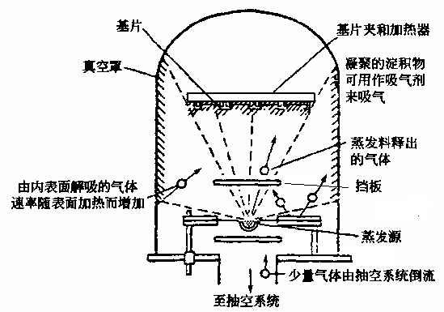
蒸镀过程
8.3 真空蒸镀
源受热蒸发；
气化原子或分子在蒸发源与基片之间的输运；
被蒸发的原子或分子在衬底表面的淀积：凝结→成核→ 生长→成膜

Slide 18
真空蒸镀法优点
设备简单，操作容易
所制备的薄膜纯度较高，厚度控制较精确，成膜速率快
生长机理简单
真空蒸镀法主要缺点
所形成的薄膜与衬底附着力较小
工艺重复性不够理想
台阶覆盖能力差
已为溅射法和化学气相淀积法所代替

Slide 19

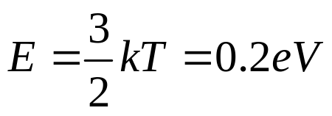
蒸镀过程基本参数
汽化热ΔH 被蒸发的原子或分子需克服固相或液相的原子间束缚，而蒸发到真空中并形成具有一定动能的气相原子或分子所需的能量。
常用金属材料汽化热 /原子（分子）
在蒸发温度下的动能 /原子（分子）

Slide 20
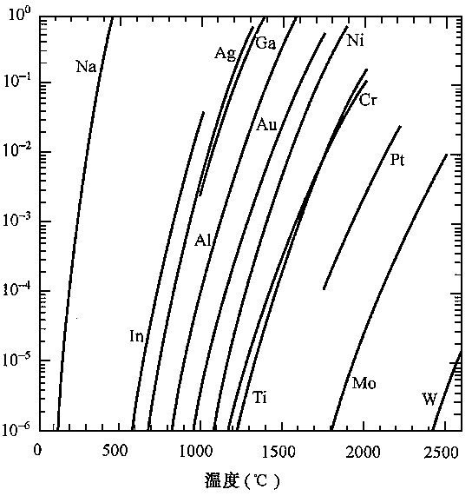
什么是饱和蒸汽压
蒸汽压指在液（固）表面存在该物质的蒸汽，这蒸汽对液（固）表面产生的压强就是该液体的蒸汽压。
平衡(饱和)蒸汽压指一定的温度下，与同种物质的液态(或固态)处于平衡状态的蒸汽所产生的压强叫饱和蒸汽压。
蒸发温度 在平衡蒸汽压为1.333Pa时所对应的物质温度
蒸汽压

Slide 21
蒸发参数
汽化热：在真空蒸镀系统中通过能源对固态蒸发材料加热到一定温度，使其原子或分子获得足够的能量，克服固相原子间的束缚而蒸发到真空中，并形成具有一定动能的气相原子或分子，完成上述过程所需要的能量就是汽化热△H。
蒸气压：在一定温度和真空条件下，被蒸发物质的蒸气与固态源平衡时所表现出来的压力称为该物质的饱和蒸气压P。只有当环境中被蒸发物质的分压低于它平衡时的饱和蒸气压，才会有该物质的净蒸发。
蒸发温度：在一定温度下，不同物质的饱和蒸气压是不同的，但是一个常数。一定的饱和蒸气压必定对应一定的物质温度。规定在饱和蒸气压为133.3x10-2 Pa（1Torr=133.3Pa）时的温度，称为该物质的蒸发温度。要进行有效的蒸发，蒸发源物质的蒸气压应达到一定值。对大多数金属，需要加热到熔化之后才能有效蒸发，而少数金属如Mg、Cd、Zn等则可直接升华。
蒸发速率：蒸发速率和温度、蒸发面积、表面的清洁程度、加热方式有关，工程上将源物质、蒸发温度和蒸发速率之间关系绘成为诺漠图。

Slide 22

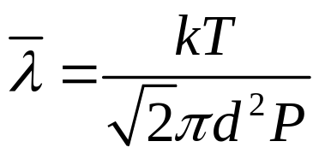
真空蒸镀－－气相输运过程基本参数
分子平均自由程 粒子两次碰撞之间飞行的平均距离
真空蒸镀－－成膜过程基本参数
蒸发速率 蒸发速率和温度、蒸发面积、表面的清洁程度、加热方式有关，工程上将源物质、蒸发温度和蒸发速率之间关系绘成为诺漠图。

Slide 23
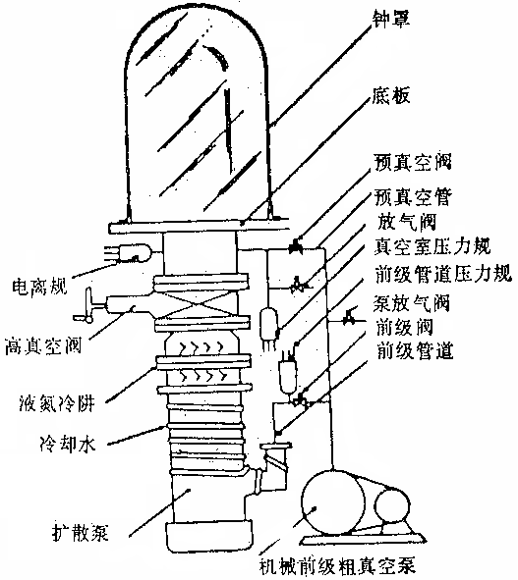
8.3.2设备与方法
设备由三部分组成：
  真空室
  抽气系统
  测试部分
蒸发方法：
  单组份、多组份蒸发；
  衬底是否加热，冷蒸或热蒸；
  按加热器分类。

Slide 24



Simple Evaporator
Wafer carrier
Evaporating metal
Process chamber
(bell jar)
Crucible
Hi-Vac valve
Roughing
pump
Hi-Vac pump
Figure 12.15

Slide 25
8.3.2蒸镀设备主要采用的加热器类型及性能
电阻加热蒸镀
电子束(EB)蒸镀
激光蒸镀
高频感应蒸镀

Slide 26
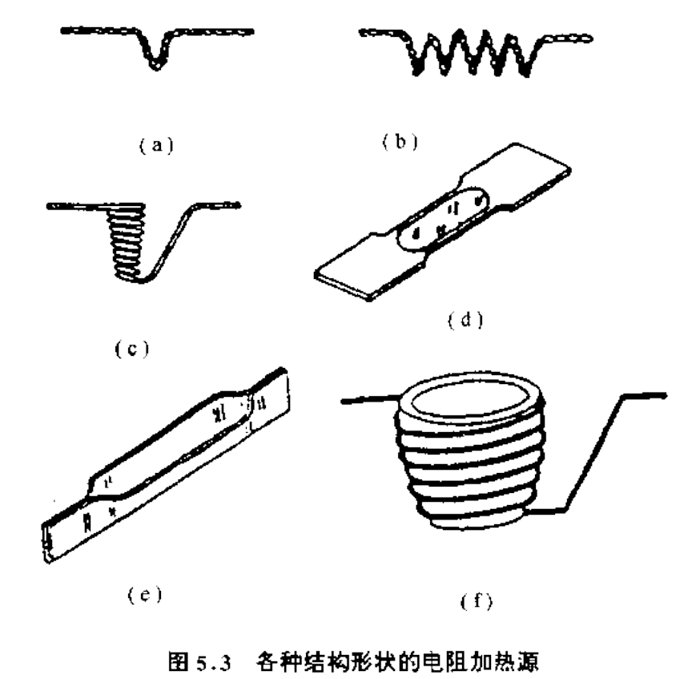
电阻加热器
出现最早，工艺简单；但有加热器污染，薄膜台阶覆盖差，难镀高熔点金属问题。
对电阻加热材料要求：熔点要高；饱和蒸气压要低；化学稳定性好；被蒸发材料与加热材料间应有润湿性。

Slide 27
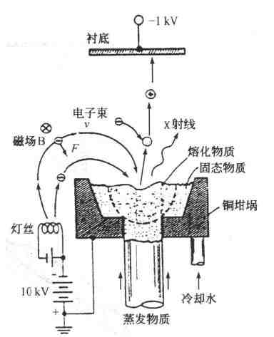
电子束(EB)加热
EB蒸镀基于电子在电场作用下，获得动能轰击处于阳极的蒸发材料，使其加热汽化。
EB蒸镀相对于电阻加热蒸镀杂质少，去除了加热器带来的玷污；可蒸发高熔点金属；热效率高；
EB蒸镀薄膜有辐射损伤，即薄膜电子由高激发态回到基态产生的；也有设备复杂，价格昂贵的缺点。

Slide 28
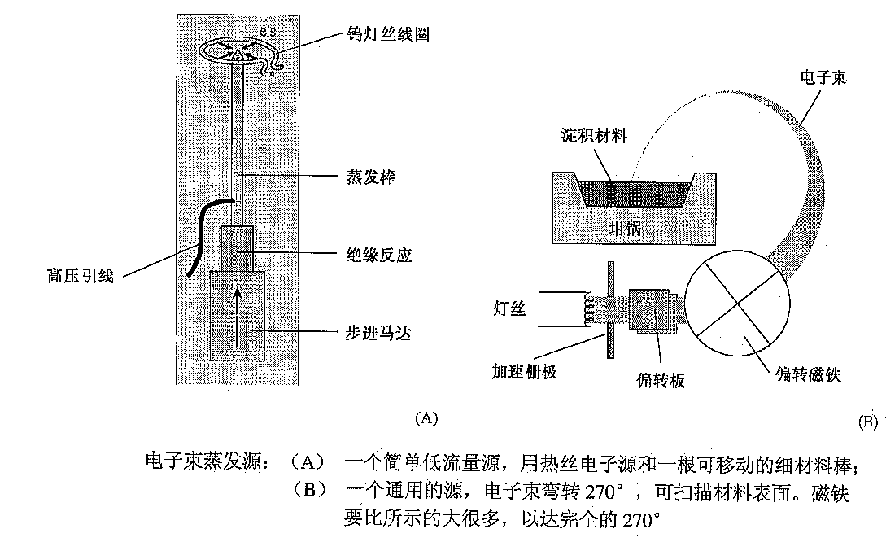
电子束加热器

Slide 29
激光蒸镀
利用高功率的连续或脉冲激光束作为能源对蒸发材料进行加热，称为激光束加热蒸发法。
激光束加热的特点是加热温度高，可避免坩埚的污染，材料蒸发速率高，蒸发过程容易控制。
激光加热法特别适应于蒸发成份比较复杂的合金或化合物材料。

Slide 30
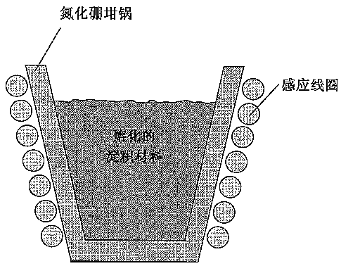
高频感应蒸发
高频感应蒸发源是通过高频感应对装有蒸发源的坩埚进行加热，使蒸发材料在高频电磁场的感应下产生强大的涡流损失和磁滞损失(对铁磁体)，致使蒸发材料升温,直至汽化蒸发。

Slide 31
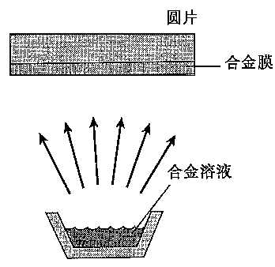
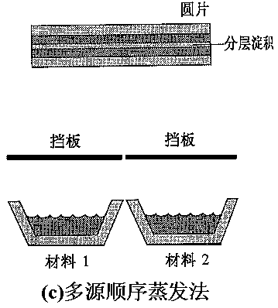
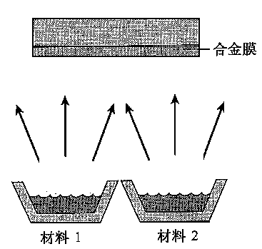
多组分薄膜的蒸镀方法
8.3.3 蒸镀工艺
(a)单源蒸发法
(b)多源同时蒸发法

Slide 32
8.3.2蒸镀薄膜的质量及控制
真空度
台阶覆盖特性
蒸发速率

Slide 33
蒸镀为什么要求高真空度
蒸发的原子（或分子）的输运应为直线，真空度过低，输运过程被气体分子多次碰撞散射，方向改变，动量降低，难以淀积到衬底上。
真空度过低，气体中的氧和水汽，使金属原子或分子在输运过程中氧化，同时也使加热衬底表面发生氧化。
系统中气体的杂质原子或分子也会淀积在衬底上，影响淀积薄膜质量。

Slide 34
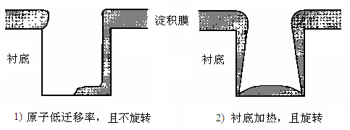
台阶覆盖特性
在有深宽比为1的微结构衬底上蒸镀薄膜的台阶覆盖

Slide 35
8.4 溅射
溅射 具有一定能量的入射离子在对固体表面进行轰击时，入射离子在与固体表面原子的碰撞过程中将发生能量和动量的转移，并可能将固体表面的原子溅射出来。
热蒸发本质 能量的转化
溅射本质 能量和动量，原子具有方向性
溅射过程建立在辉光放电的基础上；
微电子工艺中的溅射，是指利用气体辉光放电时，离子对阴极轰击，使阴极物质飞溅出来淀积到基片上形成薄膜的工艺方法。

Slide 36
8.4.1 工艺机理
在初、中真空度下，真空室通入少量氩或其它惰性气体，加高压或高频电场，使氩等惰性气体电离，正离子在电场作用下撞击靶，靶原子受碰撞溅射，到达衬底淀积成膜。

Slide 37
Dislodging Metal Atoms from Surface of Sputtering Target
Cathode (-)
Metal atoms
Sputtered metal atom
+
0
Rebounding argon ion recombines with free electron to form a neutral atom.
High-energy Ar⁺ ion
Figure 12.17

Slide 38
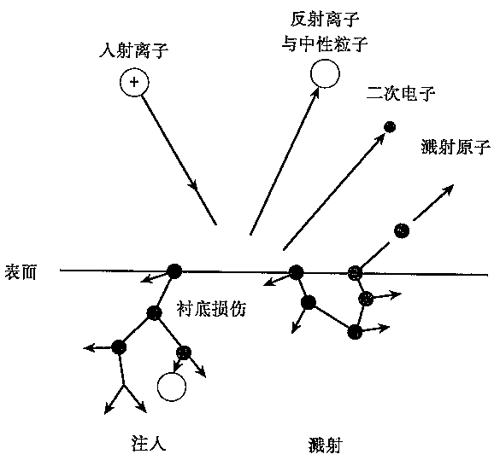
入射离子溅射分析
溅射出的原子，获得很大动能，约10-50eV。和蒸镀相比（约0.2eV）溅射原子在基片表面上的迁移能力强，改善了台阶覆盖性，以及与衬底的附着力。

Slide 39
8.4.2 溅射特性
溅射阈值：使阴极靶材原子飞逸表面所需的入射离子的最小能量（20 ~ 40ev）
每一种靶材，都存在一个能量阈值，低于这个值就不会发生溅射现象。溅射阈值与入射离子质量无关，而主要取决于靶特性。
溅射率S 又称溅射产额
S=溅射出的靶原子数／入射离子数。
溅射粒子的速度和能量

Slide 40
各种靶材的溅射阈值
靶材 | 入射离子束Ar (eV)
Al | 13
Ti | 20
Fe | 20
Cu | 17
Mo | 24
W | 33
Au | 20

Slide 41
溅射产额：每一个轰击离子所溅射出来的原子数。
逸出组元粒子状态：大部分为原子、分子或原子团，少量为离子。
荷能离子与固体的交互作用
表面清洗： 几KeV
表面辅助沉积：≤1500eV
溅射镀：1Kev ~ 10K eV
离子注入：≥20KeV
离子能量：
分子每个自由度的平均能量为1/2·kT；
1eV = 1.6×1019J；
当kT = 1ev，T = 11600K；
一个慢电子的温度为：2 ~ 8eV。

Slide 42
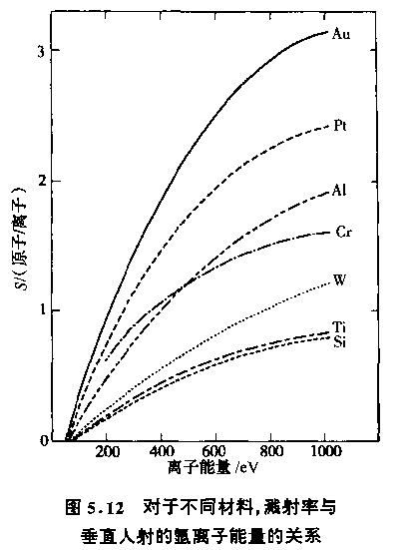
溅射率的影响因素
S与入射离子能量的关系

Slide 43
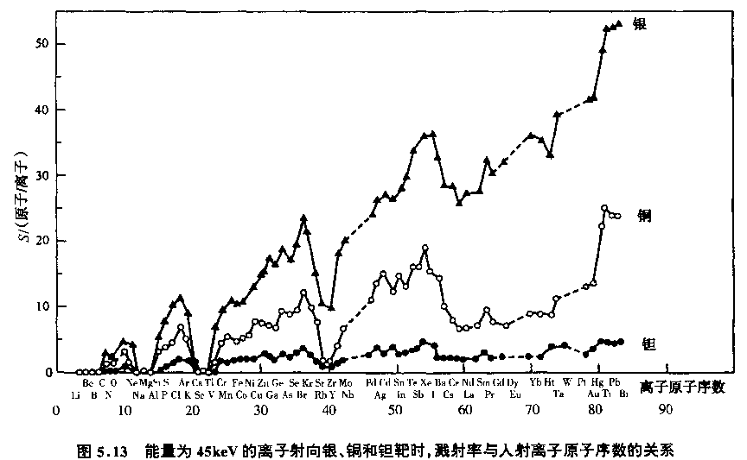
溅射率的影响因素
S与入射离子种类的关系：原子量;原子序数(周期性);惰性气体的溅射率最高。
S与靶的关系：随靶原子序数增加而增大。

Slide 44
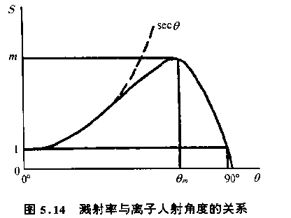
溅射率的影响因素
S与离子入射角的关系：
S还与靶温、靶晶格结构，靶的表面情况、溅射压强、升华热的大小等因素有关。

Slide 45
被溅射出的粒子的速度和能量
重靶逸出能量高，轻靶逸出速度高。
不同靶逸出能不同，溅射率高的靶，逸出能较低。
相同轰击能，逸出能随入射离子质量线性增加；轻入射离子溅射出的靶逸出能量较低，约10eV；重入射离子溅射出的靶逸出能量较大，约30-40eV。
靶的平均逸出能量，随入射离子能量而增加，当入射离子能达1keV时，平均逸出能趋于恒定值。
在倾斜方向逸出的原子具有较高的逸出能量。

Slide 46
8.4.3 溅射方法（式）
直流溅射
射频溅射
磁控溅射
反应溅射
离子束溅射
偏压溅射

Slide 47
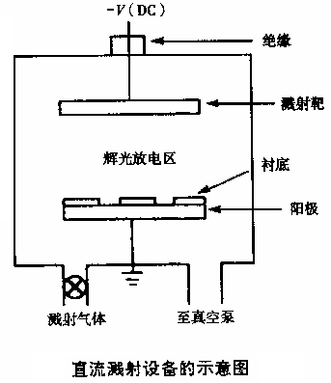
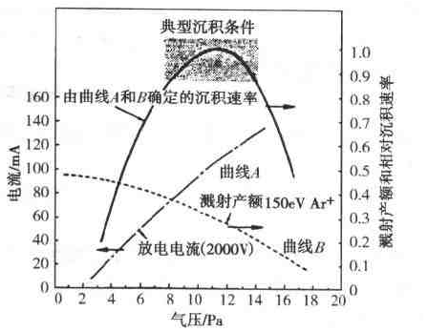
1直流溅射
最早出现，是将靶作为阴极，只能制备导电的金属薄膜，溅射速率很慢。
工作气压是一个重要参数
气压和淀积速率的关系

Slide 48
Different Species Landing on Substrate
Cathode (-)
Metal target
Photons from plasma glow
X-rays from target bombardment
High energy electrons
- Ions including impurities
e⁻
Sputtered atoms
Electric field
Neutrals
–
- Ions
Substrate
Anode (+)
Figure 12.18

Slide 49
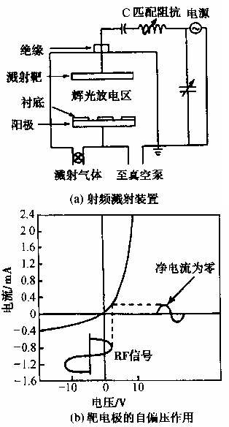
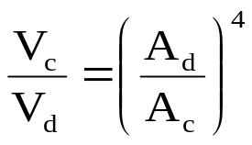
2射频溅射
在射频电场作用下，气体电离为等离子体。靶相对于等离子体而言是负极，被轰击溅射；衬底放置电极与机壳相连，鞘层压降很小，与等离子体基本等电位。
可溅射介质薄膜，如SiO₂等；
功率大，对人身防护成问题。
13.56MHz

Slide 50
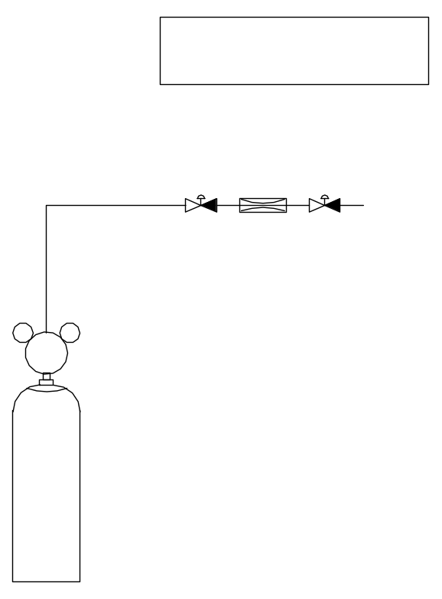
RF Sputtering System
Matching network
RF generator
Electrode
Blocking capacitor
Microcontroller operator interface
Gas flow controller
Target
Substrate
Pressure controller
Gas panel
Chuck
Turbo
pump
Exhaust
Roughing
pump
Argon
Figure 12.19

Slide 51
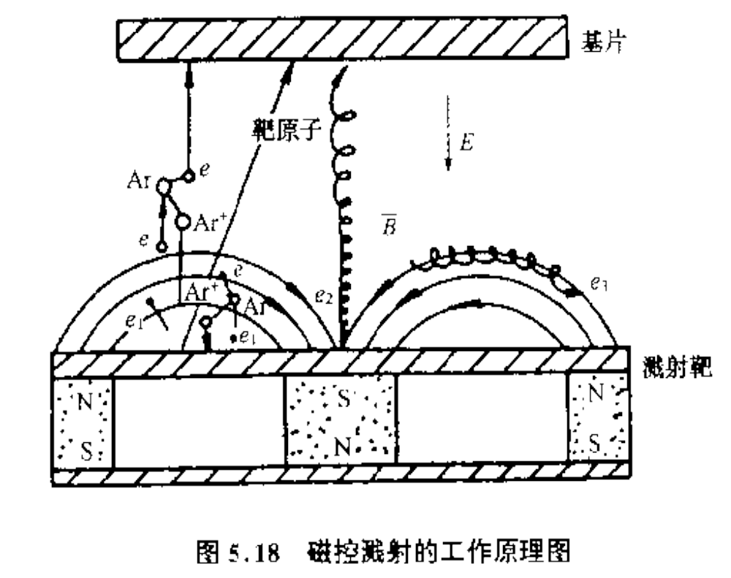
3磁控溅射
在阴极靶面上建立一个磁场，以控制二次电子的运动，延长电子飞向阳极的行程，使其尽可能多产生几次碰撞电离从而增加了离子密度，提高溅射效率。
也只能制备金属导电薄膜。
溅射质量和速率有了很大提高。

Slide 52
Magnetron Sputtering
DC power supply
Magnet
Argon inlet
Cathode
Target
Heated wafer chuck
Vacuum Pump
Figure 12.20

Slide 53
磁控溅射技术的特点
1、可制备成靶材的各种材料均可作为薄膜材料，包括各种金属、半导体、铁磁材料，以及绝缘的氧化物、陶瓷、聚合物等物质；
2、成膜速率高，沉积速率变化范围可从1nm/s到10nm/s；
3、基板温升低，受到正交电场和磁场共同作用的电子，在能量基本耗尽时，才沉积到基片上，避免了基片的温度上升；
4、溅射出来的粒子能量约为几十电子伏特，成膜较为致密，且薄膜与基片的附着力强，薄膜的牢固度很强；
5、尤其适合大面积镀膜，沉积面积大膜层比较均匀。

Slide 54
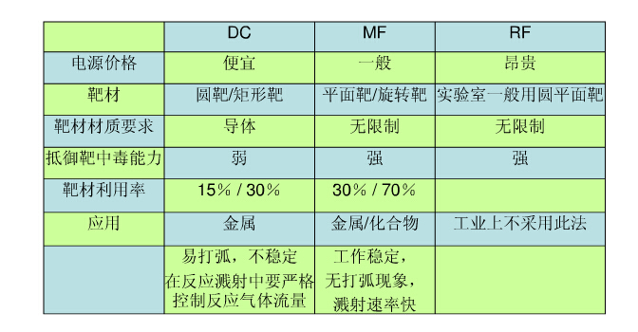
磁控溅射技术的种类
磁控溅射镀膜的种类有很多种，最主要的是根据系统所用电源来分类，可以分为直流磁控溅射（DC）、中频磁控溅射(MF)、射频磁控溅射(RF)。

Slide 55
影响磁控溅射工艺稳定性的因素
溅射功率的影响
膜层与基体粘附力增加
溅射功率增加
溅射粒子增加
粒子能量增加
薄膜致密性增加
氩离子能量过大
陶瓷靶易开裂
溅射功率过高
溅射粒子能量过大
薄膜致密性下降

Slide 56
影响磁控溅射工艺稳定性的因素
靶基距的影响
距离过小
加速不够
动能过小
薄膜薄、晶化率低
部分粒子不能溅射到基片上
距离过大
散射增大
轰击过大
薄膜致密性下降

Slide 57
影响磁控溅射工艺稳定性的因素
氩气气压的影响
氩气气压过低
氩离子少
溅射原子少
薄膜薄、晶化率低
氩气气压过高
氩离子过多
碰撞增多
薄膜晶化率低

Slide 58
影响磁控溅射工艺稳定性的因素
沉积时间的影响
透过率下降
薄膜厚度增加
电阻率下降
沉积时间延长
温度升高
晶化率增加
电阻率下降
沉积时间过长
温度过高
晶粒过大
缺陷增多
电阻率升高

Slide 59
影响磁控溅射工艺稳定性的因素
基片温度的影响
温度较低
薄膜晶粒小
晶界散射多
电阻率下降
温度过高
晶粒过大
缺陷增多
电阻率升高

Slide 60
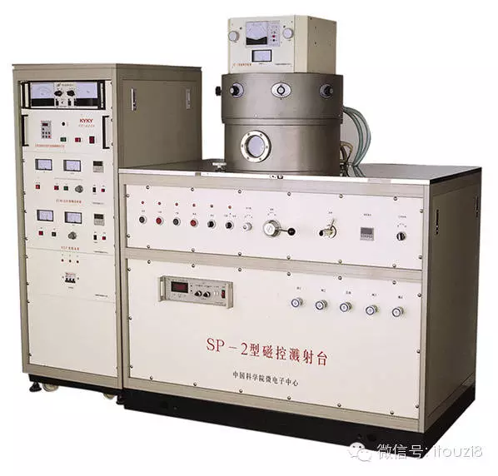
磁控溅射台
设备功能：通过二极溅射中一个平行于靶表面的封闭磁场，和靶表面上形成的正交电磁场，把二次电子束缚在靶表面特定区域，实现高离子密度和高能量的电离，把靶原子或分子高速率溅射沉积在基片上形成薄膜。
主要企业（品牌）：
国际：美国PVD公司、美国Vaportech公司、美国AMAT公司、荷兰Hauzer公司、英国Teer公司、瑞士Platit公司、瑞士Balzers公司、德国Cemecon公司。
国内：北京仪器厂、沈阳中科仪器、成都南光实业股份有限公司、中国电子科技集团第四十八所、科睿设备有限公司、上海机械厂。

Slide 61
4反应溅射
用化合物作靶可实现多组分薄膜淀积，但得到的薄膜往往与靶的化学组成有很大的差别。可采取反应溅射，在溅射室通入反应气体，如：O₂，N₂，H₂S，CH₄，生成：
  氧化物：Al₂O₃，SiO₂，In₂O₃等
  碳化物：SiC，WC，TiC等
  氮化物：TiN，AlN，Si₃N₄等
  硫化物：CdS，ZnS等
  各种复合化合物

Slide 62
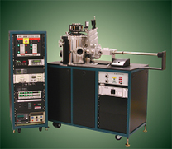
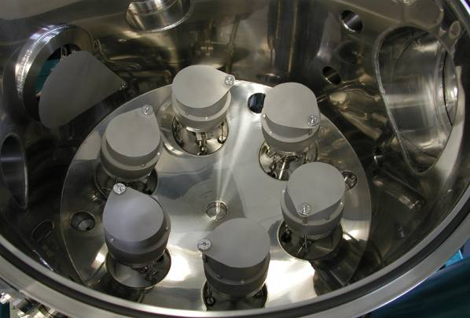
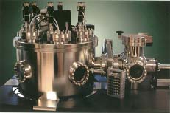
8.4.4 设备
北京世华尖峰精仪（AJA）的ATC系列磁控溅射系统
均匀性:好于+/-2%；溅射室直径13到34英寸.最多可安13只靶枪，可直流或射频溅射。基片可加热、冷却、RF偏压、B磁场。真空室可达2×10⁻⁸Torr。
典型应用领域:
CD/DVD 磁盘镀膜(例如: 反射,换相)
减反/硬度/色彩)
半导体薄膜
透明导电薄膜(如 ITO)
化学合成
薄膜传感器
光电薄膜(太阳能电池)

Slide 63
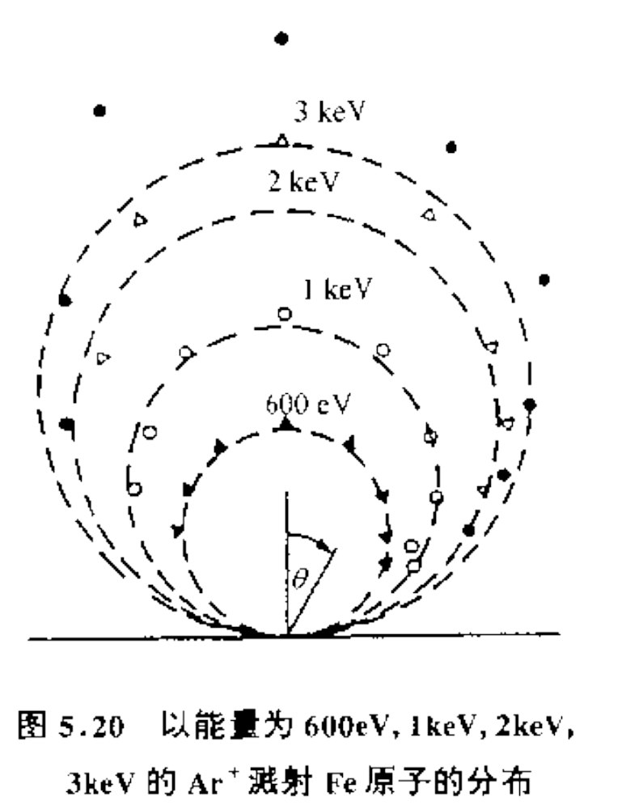
接触孔中薄膜的溅射淀积
接触孔的填充难：
  溅射原子离开靶面时严格遵守余弦分布。
  溅射原子在靶与衬底之间以气态传输时发生碰撞。
采用加热衬底、加载射频偏压、强迫填充技术、准直溅射技术等改善填充。
溅射角

Slide 64
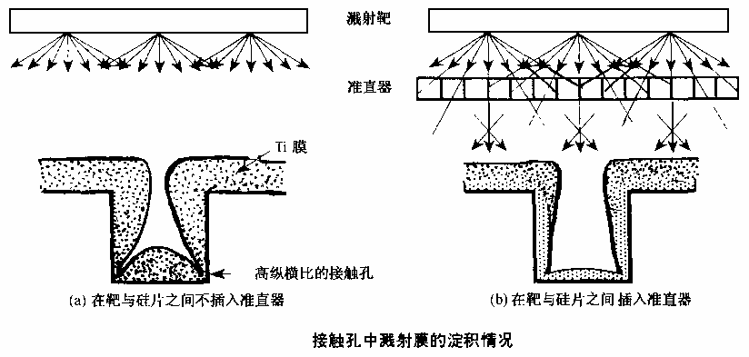
台阶覆盖与接触孔口

Slide 65
常见故障及原因、措施分析
故障现象 | 故障原因 | 解决方法
无法起辉 | 直流电源故障； 氩气进气量小； 真空室清洁度不够； 靶材绝缘度不够； 磁场强度不够； 真空度太差； | 检查直流电源。 检查氩气流量计或加大氩气进气量。 清洁真空室。 检查靶是否与地短路，在通水的情况下，对地电阻应该在50KΩ以上。 检查永磁体是否消磁。 检查真空系统。
辉光不稳 | 电源电流不稳 真空室压力不稳； 电缆故障； | 检查电源。 检查氩气进气量及真空系统。 检查电缆是否连接良好。
成膜质量差 | 基片表面清洁度差； 真空室清洁度差； 基片温度过大或过小； 真空室压力过大； 溅射功率设置不当； | 清洁基片表面。 清洁真空室。 检查温控系统，校准热电偶。 检查真空系统。 检查直流电源，设置合适的设定功率。
溅射速率低 | 氩气进气量过大或过小； 靶材过热； 磁场强度不够； | 观察辉光颜色可以判断氩气是过大还是过小，根据此调整氩气进气量；检修流量计。 检查冷却水流量。 检查永磁体是否消磁。

Slide 66
8.5 PVD金属及化合物薄膜
铜中毒（污染）问题
铜膜的图形刻蚀
铝及铝合金薄膜淀积
铜及阻挡层薄膜淀积
其它金属薄膜和化合物薄膜
欧姆接触层 : 钛（Ti），铂（Pt），铝（Al），镉（Cd），锌（Zn）
粘附层:钛（Ti），铬（Cr），铝（Al），锆（Zr）等
过渡层:钯（Pd），钨（W），钼（Mo），镍（Ni）及镍铬合金（NiCr）
导电层:金（Au）、铝（Al）、银（Ag）、铜（Cu）等

Slide 67
Some Advantages of Sputtering
1. Ability to deposit and maintain complex alloys.
2. Ability to deposit high-temperature and refractory metals.
3. Ability to deposit controlled, uniform films on large wafers (200 mm and larger).
4. Ability of multichamber cluster tools to clean the wafer surface for contamination and native oxides before depositing metal (referred to as in situ sputter etch).

Slide 68
本章重点
真空蒸镀机理，高真空的必要性
EB蒸镀，加热器比较
等离子体的产生
各溅射工艺机理（直流、射频、磁控）

